Slide 1
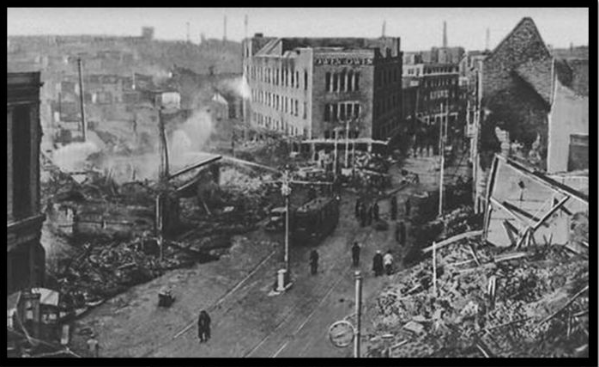
Тема: Начало Второй мировой войны. Советско-германские отношения.

Slide 2
План урока:
международные отношения
причины войны
советско-германские отношения накануне войны
проследить ход исторических событий.

Slide 3
Причины:
Политические и экономические противоречия и борьба между ведущими державами за гегемонию в Европе и передел мира;
Приход к власти в Германии фашизма;
Противоречия между социализмом и капитализмом и возникший на этой основе антикоммунизм как ведущая тенденция в политике капиталистических государств, в том числе демократических стран.

Slide 4
Рост советских вооруженных сил:
 | На 01.01.1939г. | На 22.06.1941г.
Личный состав (тыс. чел.) | 1943 | 5710
Дивизии | 136 | 303
Орудия и минометы (тыс.) | 55,8 | 115,9
Танки (тыс.) | 18,4 | 23,3
Боевые самолеты (тыс.) | 17,5 | 22,4

Slide 5
Цели:
Германия – захват Европы до Урала, установление мирового господства.
Италия – воссоздание Римской империи.
Япония – господство на Тихом океане и в Азии вплоть до Урала.
Англия, Франция, США – устранение конкурентов.

Slide 6
Викторина:
Как называлась река в Монголии, на которой произошло столкновение советских и японских войск в 1939г.?
Как назывался договор, который был заключен 23 августа 1939г. между СССР и Германией?
Как называлась самая укрепленная линия финской обороны?
В непосредственной близости от какого крупного советского города находилась линия Маннергейма?
В каком году к СССР были присоединены Бессарабия и Северная Буковина?
Какие страны в 30-е годы преследовали агрессивные планы?
После заключения, какого соглашения СССР начал поиски новой внешнеполитической линии?

Slide 7
Домашнее задание:
Прочитать параграф 30 и
подготовить сообщение:
«Мои земляки герои Великой Отечественной войны»

Slide 8
Спасибо за урок, ребята!

